Slide 1
factor-VAE模型

Slide 2
VAE模型概念
定义：VAE 模型是一种概率生成模型，全名叫变分自编解码器。它通过学习数据的潜在分布，实现数据生成和增强。VAE不仅能重构数据，还能通过潜在空间生成新样本。
作用：VAE作为一种生成模型，能从训练数据中学习潜在分布，并生成与训练数据分布相似的新样本。这种生成特性使其在多个领域有广泛应用：
生成模型：
图像生成：VAE能够生成逼真的图像，常用于人脸、手写数字等图像生成任务。
文本生成：VAE应用于文本生成，尤其是情感一致的句子生成和语义控制生成。
声音合成：VAE在音频生成中可以生成不同音色或背景的声音样本，用于音乐生成和声音合成。
数据增强：
在许多任务中，数据不足是一个常见的问题。VAE可以通过采样潜在空间来生成新的数据样本，从而扩展数据集。
图像数据增强：VAE可生成与原始数据分布一致的图像样本，帮助提升模型的泛化能力。
稀缺样本扩展：在医学影像或少样本学习任务中，VAE可以生成更多样本，使模型能够更好地学习。

Slide 3
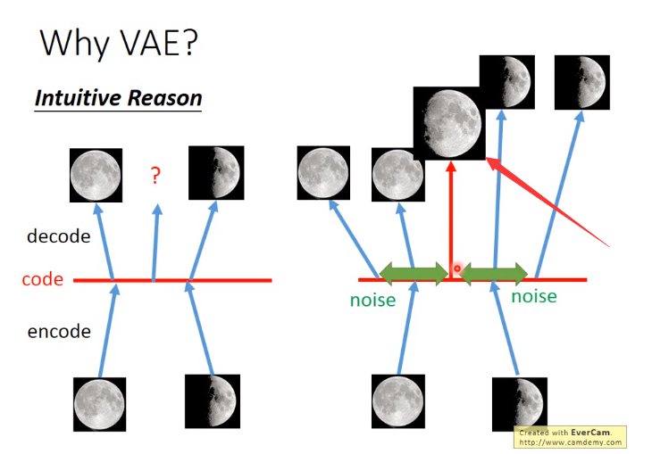
从AE到VAE
VAE 产生了输入数据中不包含的数据，（可以认为产生了含有某种特定信息的新的数据），而 AE 只能产生尽可能接近或者就是以前的数据（当数据简单时，编码解码损耗少时）。普通自编码器仅能重现训练样本，其生成的关键特征均依赖于已有数据，因此难以生成不在训练数据中的新样本。
Notes:
图片左边部分是 AutoEncoder 的简单例子：我们把一张满月的图片 Encoder 后得到 code，这个code被decoder 后又转换为满月图，弦月图也是如此。注意它们直接的一对一关系。
图片右边部分是 VAE 的简单例子，在 code 中添加一些 noise，这样可以让在满月对应 noise 范围内的code 都可以转换为满月，弦月对应的noise 范围内的code也能转换成弦月。
但当我们在code中进行采样时，在不是满月和弦月对应的noise的code中采样时，decoder出来的图片可能是介于满月和弦月之间的图。
图片左边那个问号的意思是当对 AE 中的code进行随机采样时，它介于满月与弦月之间的数据，decoder后可能会输出什么？
可能会输出满月，可能会输出弦月，但是最有可能输出的是奇奇怪怪的图片。

Slide 4
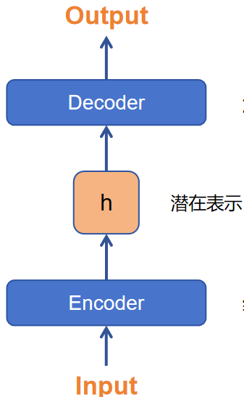
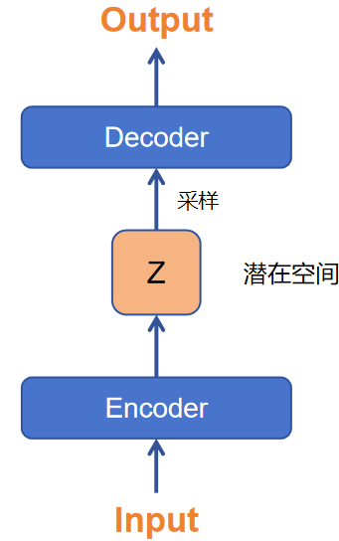
从AE到VAE
自编码器（AE）包括一个编码器网络和一个解码器网络。是一种无监督学习的神经网络结构，它试图学习输入数据的关键信息，形成中间变量，也就是编码，然后通过解码器将该表示重构为输入数据。
VAE与自编码器最大的改变就是潜在表示。在自编码器中，潜在表示是一个固定值，而 VAE 中，潜在表示是一个概率分布。
在 VAE 中，编码器不再只学习提取输入数据的编码信息，而是去学习获取输入数据的概率分布，使得可以通过学习参数化的分布，从中采样生成全新数据。在原始论文中，设定这一概率分布为正态分布。
自编码器（AE）
变分自编码器（VAE）
Notes:
其生成的编码，也就是中间变量，我们称之为潜在表示，用 h 来表示。h 之后会进入解码器，得到最终的输出。
与此同时，中间量我们不再叫潜在变量，而是称为潜在空间（也称潜在分布，隐变量等），并使用 Z 来表示，用来凸显其是一个变化的量。解码器要做的工作就是如何从这样的概率分布中采样并还原成最终的输出。

Slide 5
概率分布的作用
VAE中的潜在空间通过概率分布来实现以下目标：
避免过拟合：传统的自编码器通过直接学习映射到潜在空间的确定性函数，这可能导致过拟合。VAE通过对潜在变量进行概率建模（即将潜在空间建模为一个分布），使得模型能够以更具泛化性的方式学习数据的潜在结构。
生成能力：VAE的生成模型基于潜在空间的概率分布，从中可以生成新的样本。例如，通过从潜在空间中随机采样（即从高斯分布中采样潜在变量），然后通过解码器生成新的数据。这样，VAE不仅仅能够重建输入数据，还可以生成完全新的数据样本。
平滑的潜在空间：VAE的潜在空间被设计为连续和平滑的，这意味着相似的输入数据会被映射到潜在空间的相邻区域。这样，VAE的潜在空间具备了很好的结构，使得从潜在空间中采样能够生成合理的样本。

Slide 6
为什么要用高斯分布
通用性
自然界中大部分的变量都呈高斯分布，比如人群的身高、体重等等。
易理解性与建模便利
高斯分布只依赖数据集中两个参数的分布：均值和标准差，这一特性使得整个分布易于理解。并且基于大数定律和中心极限定理，任何分布不同的随机变量在大样本的情况下都能转换成服从高斯分布的新变量。
正态分布的标准化（重参数化）（Tutorial on Variational Autoencoders）
不标准的正态分布可以通过线性变换转换成标准正态分布，对于模型的训练有帮助。
平滑且连通的潜空间
高斯分布的潜空间连续无边界，允许我们在潜空间做平滑插值、随机采样。
最大熵原理
在给定均值和方差约束下，正态分布是熵最大的分布，代表了最少的先验假设。

Slide 7
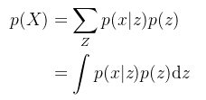
VAE模型原理
VAE模型工作流程就是，先输入大量的训练数据，通过encoder编码器将数据编码为潜在空间上的分布（注意是一个连续分布，而非一单个点），而后对潜在空间的z采样，经过解码器生成新样本。
假如有一批数据样本 {x1, …, xn}，其整体用 X 来描述，想要根据 {x1,…,xn} 得到 X 的真实分布 p(X) ，如果能得到的话，就可以直接根据 p(X) 来采样，就可以得到所有可能的 x 了（包括 {x1, …, xn} 以外的），这就算是一个理想的生成模型。
这是很难实现的，于是VAE采取一个迂回的策略，也就是做一个概率分布映射，从一个简单的分布p(z)（高斯分布）映射到 p(X)，定义一个能把每个z转化成X的条件分布p(x|z)：
然而，Z 所在的潜在空间通常是高维且包含复杂相互作用的，直接去积分来计算 p(X) 几乎是不可能的，就需要将这个问题简化、近似化。于是，VAE采用变分下界（Evidence Lower BOund，ELBO）将其转化为可优化的目标函数。
Notes:
真实数据往往是图像、音频、文本向量，维度极高。要在这样的空间里对每一个可能的 X 都估计一个概率，数据和模型都要付出指数级的代价。

Slide 8
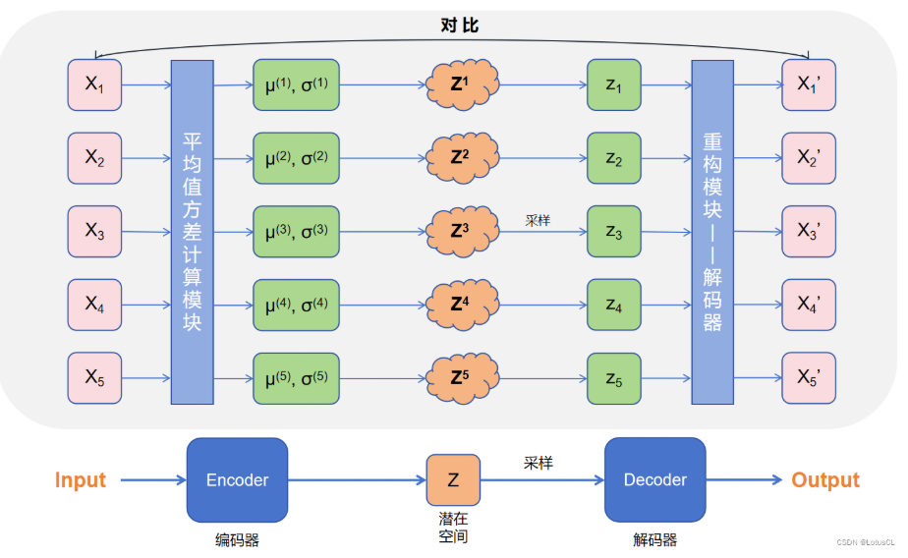
VAE模型架构
Notes:
每一个样本经过编码器都会输出一个样本均值和方差，然后都会训练潜在空间中的一个正态分布，从这些分布中采样得到z，再经过解码器对应的条件分布p(x|z)来重构对应的样本

Slide 9


VAE损失函数构建
对于 从p(z)里采样的大部分 z，对于 P(X) 的计算都没有贡献，也就是它们的 P(z|X) 都近乎为0，和当前样本 X 几乎没有关联，贡献可以忽略。因此，我们只需要关注那些真正能生成 X（即让 p(X|z) 较大）的少部分 z。
如何找到那部分有用的z呢？最直接的想法是去计算模型真正的后验分布
但实际上，这个后验也是一个高维积分——同样难以解析、也难以直接采样。
于是，VAE引入了一个近似后验分布q(z|X)，来近似代替真实的后验分布P(z|X)。
通过可学习的网络让q(z|X)尽可能贴近 P(z|X)。
总结一句话就是：原本想做一个“∫所有 z”的积分，计算量爆炸；变分方法先用网络学出一个“聚焦在高概率 z 区域”的分布 q(z|X)，只在这部分 z 上做采样和计算，就能高效地逼近完整的 logp(X)。
Notes:
在看见任何观测数据x 之前，我们对潜变量 z 的“先入为主”的信念。事先认为每个维度的潜变量都服从标准正态，互相独立。也就是先验p(z)
在看见了某个具体观测样本 x 之后，我们对“究竟哪些 z 最有可能生成出这个 x”的信念。就得到后验p(z|x)

Slide 10

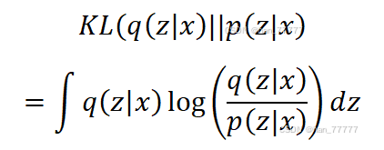





数学推导过程
KL散度（Kullback-Leibler Divergence），也称为相对熵，是信息论中的一个概念，用于衡量两个概率分布间的差异。它起源于统计学家Kullback和Leibler的工作，它的本质是衡量在用一个分布来近似另一个分布时，引入的信息损失或者说误差：
要让近似后验分布q(z|X)去贴近真实后验P(z|X)，可以使用KL散度公式：
对调一下得到：
根据最大似然估计原则，VAE的损失函数也是需要最大化，并且由于需要q(z|X)去贴近P(z|X)，所以KL(q||p)需要最小化。也就是：
Min KL的值一定会大于等于零，只需要最大化第一项即可，也就是：
Notes:
联合密度函数 q(x,z)。联合密度除以边缘密度得到条件密度
联合密度函数求积分，就等于其边缘密度函数
最大似然估计原则：根据已知的X，去估计最大概率导致X出现的z，logp(x)就是模型对数据x的对数似然

Slide 11



ELBO的求解过程
这样就得到了最终损失函数，根据习惯，改成一个最小化的函数：
第一项称为重构项，第二项称为正则化项。
但是因为VAE是从潜在空间，也就是一个高斯分布中随机采样得到潜在表示z的，随机采样这个过程是不可导的，这就导致训练过程中无法反向传播，为了解决这个问题，VAE使用了重参数技巧。
Notes:
在这里不再写条件分布积分等于1，而是写成在q（z|X）分布下Z的期望，实际上已经默认了这个性质，
KL 散度在 VAE 损失中扮演的，正是类似于传统模型里“L2 正则”或“信息瓶颈约束”那样的角色——它惩罚编码器输出过度复杂、过度分散的潜变量分布，强制其向一个简单先验靠拢，从而防止过拟合、保持潜在空间结构的平滑与连贯。因此人们常把它称作 VAE 的“正则项”。

Slide 12





重参数技巧
对于潜在空间Z，使用正态分布标准化：
即，(z − μ) / σ 服从均值为 0，方差为 1 的标准正态分布。因此VAE引入噪声项 ε，令 ε = (z − μ) / σ，从而将原本 从 N(μ, σ^2) 中采样得到 z 的操作转换成了 从 N(0, 1) 中采样一个 ε，令 z = μ + ε*σ。如此一来，梯度计算可以通过 μ 和 σ 直接传递，将随机性转移到了一个与模型参数无关的变量上，而不再涉及对随机采样的梯度，梯度不会被截断，改为采样的结果参与，使得整个模型可训练了。
可以看到先从正态分布采样后，再经过标准化后，与直接从q(z|x)采样的均值与方差一模一样。这样一来避免了从q(z|x)中直接采样，从而可以实现反向传播。
Notes:
构造一个标准高斯分布，然后从其中采样，之后再通过下面的公式，就可以间接认为是从q(z|x)中采样的

Slide 13








重参数技巧
引入重参数化后，把 改写成对标准正态分布 的期望：
同样的，KL散度项： 有 和
那么KL散度项就写成：
此时，μ与θ都是编码器输出的参数，就可以参与到梯度计算中。
因此VAE的编码器输出不仅是输出一个特征向量h(x)，还添加了两条并行的全连接层，来生成均值和方差，便于后续的梯度计算。

Slide 14
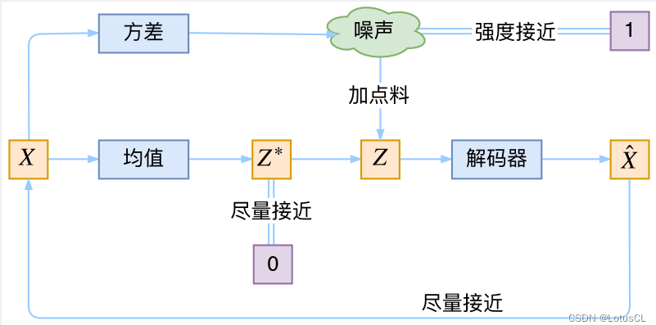
VAE模型总结
实际上它就是从普通的自编码器发展过来的变种。普通的 AutoEncoder，其 Encoder 生成的是有关样本的“信息”，也就是潜在表示，这样算出来的值是确定的。而 VAE 的 Encoder 却生成的是一个潜在空间，更具体地说是生成专属于当前样本的平均值和方差，这样算出来的“值”是不确定的。而从这样的潜在空间采样后再进行重构，这一过程本身就相当于“给潜在表示添加噪声”，相当于对 Encoder 的正则化，对应着KL Loss（目的是让均值为0，方差为1）。重构的过程是希望没噪声的，对应着重构损失，而KL loss则希望有高斯噪声的，两者是对立的。所以，VAE内部包含了一个对抗的过程，这样就使得 Decoder 能够对噪声具有一定的鲁棒性。
Notes:
强度接近（上方）目的是噪声ε应该接近标准正态分布N(0,1)，方差为1
左边尽量接近指的是编码器输出的均值μ应该接近0，是KL散度损失的一部分：让潜在分布的均值趋向于0
右边指的是重构输出应该接近原始输入
正则化是指在机器学习和统计建模中的一种技术，用于控制模型的复杂度，防止模型在训练数据上过度拟合（overfitting）。

Slide 15
VAE模型的局限性
训练目标的内在矛盾：
VAE的训练目标包含两个相互冲突的部分：重构损失：希望精确重构输入；KL散度：希望后验分布接近先验分布。就会导致：过分强调重构 → KL项过大 → 潜在空间混乱；过分强调KL项 → 重构质量差 → 生成图像模糊。难以在“重构精度”与“潜空间结构”之间做精细调节。
解耦能力不足：
ELBO 中的 KL 项只是整体把后验 q(z|x) 拉向先验 p(z)，并不保证各个维度互相独立。并且潜在变量之间可能存在相关性，即单个变量控制多个特征，影响可解释性，无法进行可控的生成。

Slide 16
后续模型的改进
β-VAE：通过在损失函数中引入KL散度的权重参数β来平衡重构误差和KL项：
优点：
1、放大 KL 惩罚（β>1）：
加强了“拉先验”的力度，使得 q(z|x) 更紧密地聚集在标准正态附近。这样一来，不同维度在与数据重构竞争中更倾向于各自独立分工，从而在一定程度上改善了解耦。
2、可控性：
通过调节 β，可在“重构质量”与“解耦程度”之间作简单权衡。
但这种方式还存在两个问题：
1、信息丢失：过大的β不仅抑制 TC（总相关性，度量的是多变量间的依赖性），还会导致KL 项主导训练，模型会更“偏先验”而不是“偏重构”，导致重构变得模糊甚至失真。
2、解耦效率低‌：β-VAE 隐式控制 TC，并不知道“KL 的哪一部分”在帮助解耦，无法直接优化变量间的独立性，解耦效果受限。
3、不同数据集、不同任务下，往往需要反复调参才能找到合适的β

Slide 17

后续模型的改进
factor-VAE则直接在损失函数中显式惩罚后验的总相关TC：
优点：显式优化TC作为独立正则项，直接针对变量间依赖，保留各变量独立性；在相同解耦效果下，能保持更好的重构质量。
Notes:
第一项为重构损失，保证生成质量。第二项确保各潜在变量与先验分布（如标准正态）匹配。第三项（γ > 0）惩罚变量间依赖性，γ控制解耦强度。

Slide 18


factor-VAE原理
原始VAE不足：普通 ELBO 并未显式惩罚不同维度的相互依赖，总是学出“耦合”特征。
目标：希望潜在分布在各维度都保持独立性，不同维度之间互不干扰，使用Total Correlation惩罚项来实现这一目标。
总相关（Total Correlation）的定义：
TC是多变量间依赖性的度量，定义为聚合后验分布与各边缘分布乘积的KL散度：
这里的聚合后验分布不是指单个样本的条件后验q(z|x)，而是对所有数据做边缘化后得到的聚合后验：
就是把所有可能的x（按真实数据分布 都考虑进来，把条件后验积分后得到的分布，反映了整个数据集在潜空间上的分布，也是联合分布：
边缘分布q(zi)就是对联合分布q(z)，除了zi这个元素其他的元素做积分，得到只关于第i个维度的分布，它刻画了单独在第i个维度看z时，“打平”了其它维度影响后的概率分布。
因此，用 KL 测量联合分布和各维独立分布之间的差距，差距小（KL≈0）说明“因子化”做得好，各维几乎无关；通过最小化这项 KL，模型被迫让潜在空间中的各维变得尽可能独立，从而获得可分离、可解释的表示。

Slide 19
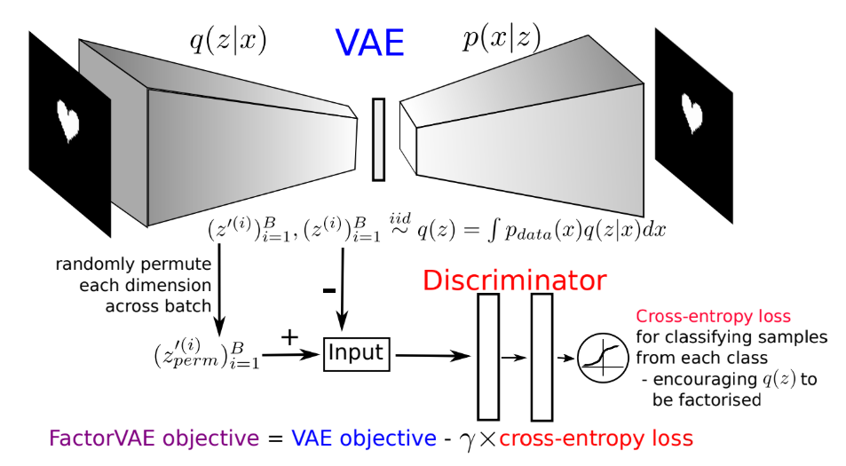
模型架构
Factor VAE 增加了一个小型的二分类网络 Discriminator 判别器：
输入原始采样的样本和打乱维度的样本，判别器的作用就是学习区分这两类样本
Notes:
输入图像经过编码器得到后验分布 q(z|x)，采样得到潜在变量 z，潜在变量 z 通过解码器重构为 p(x|z)，输出重构图像
对批次中的样本进行维度级别的随机打乱，然后将打乱后的样本和原始样本输入判别器
随机排列每个批次中的维度，就是对批次中的潜在变量进行维度级别的随机打乱，然后生成打乱后的样本z’perm，这样就破坏了潜在变量各维度之间的依赖关系
交叉熵损失用于分类任务

Slide 20








损失函数
factor-VAE损失函数：
factor-VAE通过密度比估计来近似估计TC：
引入判别器D(z)区分联合样本z∼q(z)和独立样本 ，通过对抗训练估计密度比，当判别器D(z)最优时，判别器的输出等于 ，即
目的：让D（z）能分辨哪个是联合，哪个是独立。
判别器D（z）的输出可以被解释为“预测为正类的概率”：
训练判别器D的损失函数（交叉熵）：
在交叉熵损失下，判别器达到最优时，有：
使用密度比等价：
Notes:
第一项为重构损失，保证生成质量。第二项确保各潜在变量与先验分布（如标准正态）匹配。第三项（γ > 0）惩罚变量间依赖性，γ控制解耦强度。
我们把“真实联合样本”记作正类（label = 1），
“密度比等价”（Density Ratio Equivalence）是指把一个难以直接计算的概率密度比，转写成一个判别器输出 D(z) 的函数，从而无需显式估计各个密度，而只需训练一个二分类器去区分“来自联合分布 q(z)”和“来自乘积分布 ”的样本。
因为q(z) 是对整个数据集后验的边缘分布，通常没有解析式
L[D]=∫ℓ z(D(z))dz,只要内部函数对每一个z都达到了局部最优，那么整体就达到了全局最优。

Slide 21
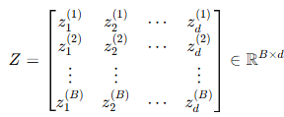
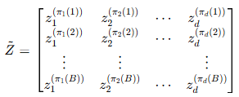
打乱维度
假如对同一个输入批次采样得到后验潜变量矩阵：
其中 是来自 的一条样本。
独立打乱每一列：
对于第j维，取出列向量 ，在批次维度上随机打乱次序，比如变成 ，其中 是一个长度为B的随机置换，也就是对1到B的样本进行一次等概率的随机重排序。
重新拼回：
把所有列打乱后，再重新组合成一个新的矩阵：
由于每列各自打乱，所以 中的行样本 在各维度上相互独立。

Slide 22

factor-VAE解耦机制
解耦表示的定义：解耦表示将每个潜在因子映射到一个生成因子。生成因子就是生成测量数据的过程或模型中的某个参数。
TC最小化：TC=0 → = ，当TC=0时，潜在变量完全独立。
信息分类效应：TC惩罚项迫使判别器更让容易分辨“联合 vs. 打乱”的依赖模式，通过重参数化，将随机采样转换成可求梯度的形式，从而更新到编码器，迫使编码器将不同信息分配到不同维度。
可控生成：通过独立调节不同潜在维度，可以单独改变属性；保持其他属性不变；实现精确的属性控制。
通过打乱操作，每个维度的边界分布 不变，联合分布变为 ，为判别器的训练提供理想的负样本，从而无需显式计算边界分布。并且判别器与VAE联合优化，实现端到端训练。
灵活调控：γ独立控制TC项，不影响各变量与先验的匹配（如β-VAE中β增大会强制所有变量趋近先验）。避免过度约束KL散度，重构质量更高。

Slide 23



factor-VAE可控生成机制
潜在空间遍历：潜在遍历是可视化解耦潜在表示的流行方法。给定潜在表示单个单元的一系列变化，期望数据的单个变化因子发生变化，而其他因子保持固定。
1、确定基准潜向量：从训练好的编码器中选一个参考样本 ，计算其潜向量： 或者直接从先验p(z)中采样一个 ，做为维度遍历的“中心点”。
2、假设原始潜向量为：
对某个维度j，构造偏移量 生成新的潜向量：
保持其他维度不动，只改变第j维， 可以是等间隔的实数序列或者基于该维训练期间的标准差设定。
再把每个 放入解码器： 这样能看到当第 j 维从小到大变化时，输出样本的哪个属性在发生平滑、连续的改变。
例如，如果第 2 维学到的是“光照强度”，那么 >0时，生成图片会变亮，小于0会变暗。

Slide 24
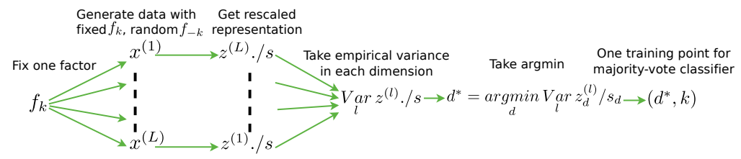
解耦程度的定量评估
1、选定一个真实的因子（比如长方体的长度），枚举或者采样L组样本，它们共享同一个fk，但其他所有因子完全随机。
2、将这些样本送入训练号的编码器，得到L个潜在向量，为了消除不同潜在维度上数值范围的差异，把每个维度除以一个事先计算好的全局缩放因子S（通常是整个验证集上该维度的标准差）。
3、然后在这L个样本上对每个维度d=1，2，...，D分别计算经验方差，方差最小的那个维度记作d*，这表示如果fk真正被某个潜在维度专门编码了，那么改变其他因子，固定fk时，d*这个维度会最稳定（方差最小）。
4、用(d*,k)作为一个训练样本，告诉一个分类器：当固定第 k 个真实因子时，最不变（方差最小）的潜维度是d*。然后对所有 k=1,…,K 重复上面过程，多次生成(d*,k)，再训练一个“多数投票”分类器：给定一个潜在维度 d，预测它最有可能对应哪个因子 k。
5、最后，在一组全新的测试样本上运行同样的流程，计算分类准确率。
Notes:
如果每个真实因子都能“锁定”到唯一、稳定的某个潜在样本，分类器准确率就高，表示模型学到了干净的、可分离的表示。

